Slide 1
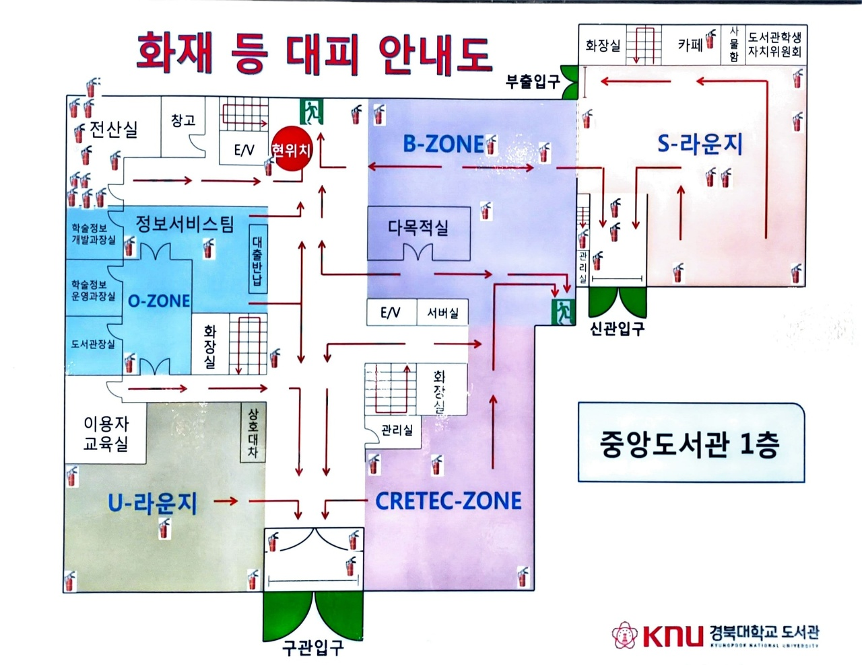

Slide 2
S
전산실
E/V
B
lounge
zone
학술정보
개발과장실
정보서비스팀
대출반납
다목적실
O
학술정보
운영과장실
zone
화장실
E/V
도서관장실
화장실
이용자
교육실
상호대차
U
CRETEC
lounge
zone

Slide 5
E/V
회의실
어문학 자료실
사무실
화장실
열람실
E/V
화장실
사무실
인문학 자료실

Slide 7
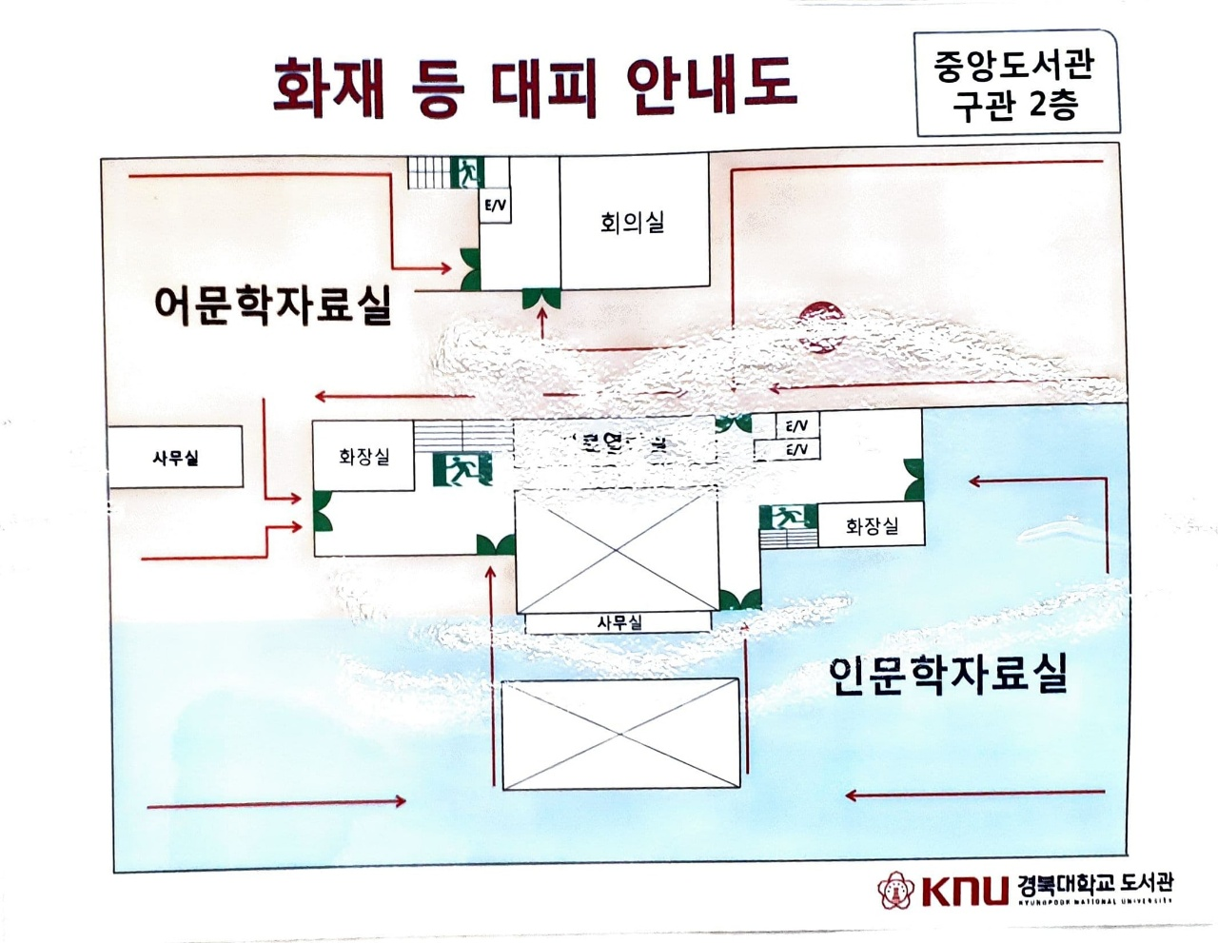

Slide 8
스터디 룸
E/V
스터디 라운지
화장실
E/V
개방열람실
신문보존실
화장실
화장실
사무실
복사실
학위논문실
연구 자료실

Slide 10
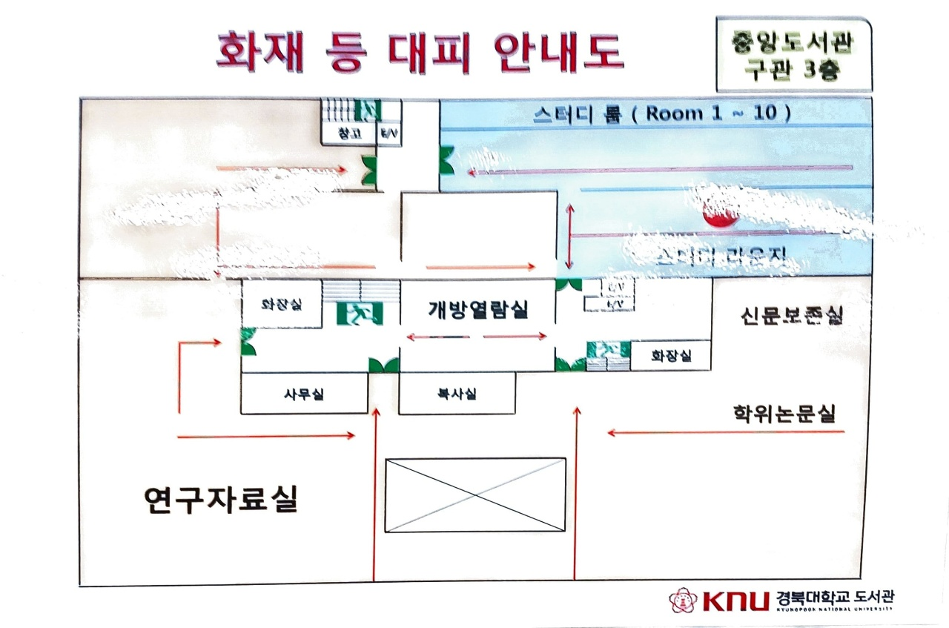

Slide 11
사무실

Slide 12
E/V
특수자료실
화장실
E/V
사무실
화장실
사무실
사회과학 자료실
자연과학 자료실

Slide 13
